Slide 1
Les anneaux de Fresnel:
Les anneaux de Fresnel représentent une famille de cercle de même centre et dont les rayons sont successivement 1 , √2 , √3 , … , √n. L' aire d' un cercle est défini pas la formule : π r ². Le premier cercle est de rayon 1 , et donc a pour aire π. Le second cercle est de rayon √2 , et donc a pour aire 2 π. Et ainsi de suite jusqu' au n-eme cercle qui lui aura une aire égale a n π.

Slide 2
On obtient des couronnes d' aire toutes égales à π, c' est à dire que l' aire présente entre deux cercles successifs est π. En effet, soit le m-ème cercle de la famille ( avec 1<m<n ), c' est à dire le cercle ayant pour rayon √m , ce cercle a pour aire π √m² = m π .Le cercle qui suit, à savoir celui qui a un rayon √(m+1) a pour aire π √(m+1)² = (m+1) π. Lorsque l' on soustrait l' aire du cercle de rayon (m+1) à celle du cercle de rayon m, on a (m+1) π -m π qui vaut bien sure π . On est d' accord sur le fait que les couronnes sont d' aire égale à π .

Slide 3
On alterne successivement la couleur des couronnes d' aire, une claire et une foncée , on obtient ainsi la figure suivante.

Slide 4
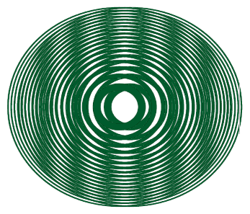
On va traiter maintenant le cas d' intersection de deux familles comme celle décrite précédemment. En effet, lorsque l' on superpose deux telles familles, on voit apparaître des droites verticales .

Slide 5
On définit d' abord un repère orthonormé dont le centre est le point O .
O = (0;0). On appelle A le centre de la première famille de cercles et B le centre de la deuxième famille de cercles. A = (-a;0) et B = (a;0) .Les deux centres des deux familles sont donc espacés d' un pas égale à 2a avec a petit . Donc la première famille a pour équation (x+a)² + y² = απ et la deuxième famille a pour équation (x-a)² + y² = βπ.
On pose (1) = (x+a)² + y² = απ
(2)= (x-a)² + y² = βπ
On pose α-β = k et on fait (1) – (2), c'est a dire :
= (x+a)² + y² - [(x-a)² + y²]
= x² + 2ax + a² + y² – x² - a² + 2ax -y²
= 4ax
= απ – βπ
= kπ
On a donc : 4ax = kπ
Ceci représente bien l' équation d' une famille de droites verticales définie par l' équation
x = k π/4a

Slide 6
Cependant lorsque l' on écarte les cercles avec un pas a un peu plus grand, ce ne sont plus des droites que l' on voit mais bien des cercles.

Slide 7
Dans le même repère, avec les mêmes centres des deux familles et avec les mêmes équations ( (1) et (2) ), on pose cette fois si α+β = K et on fait (1) +(2), c' est à dire :
= (x+a)² + y² + [(x-a)² + y²]
=x² + 2ax + a² + y² + x² + a² - 2ax +y²
=2x² + 2a² + 2y²
=2 ( x² + a² + y² ) = K π
=> x² + a² + y² = ½ ( K π )
=> x² + y² = ½ ( K π ) - a²
Ceci représente bien l' équation d' une famille de cercle centrée en l' origine dont les rayons sont définis par √ [½ (K π) - a²] .

